Slide 1
控 件
按钮
编辑框
复选框
单选按钮
列表框
组合框
滚动条

Slide 2
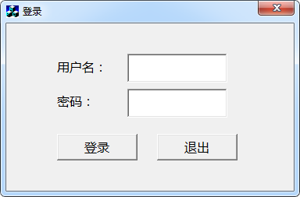

Slide 3
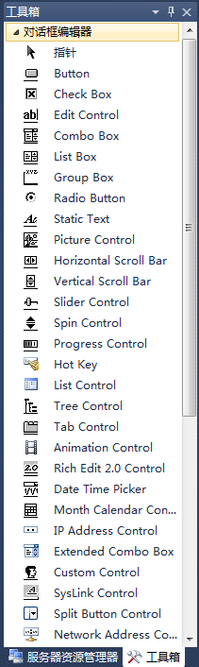
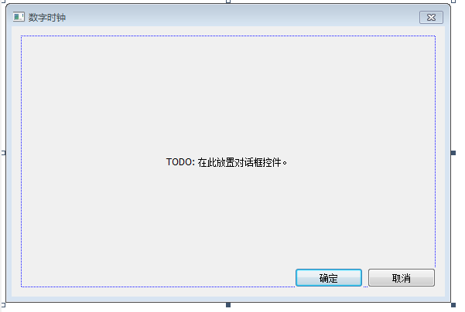
控 件

Slide 4
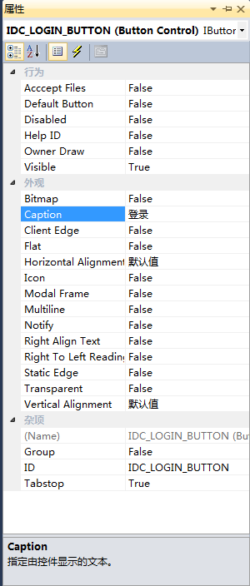
控 件
通过属性窗口修改控件的属性：
控件上单击鼠标右键，快捷菜单中选择“属性”

Slide 5
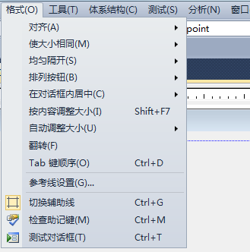
控 件
通过对话框编辑器调整控件的大小和位置：
通过“格式”菜单调整控件的大小和位置：

Slide 6
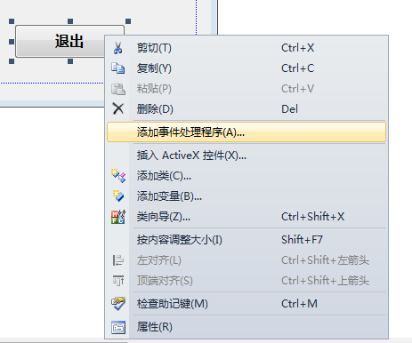
添加事件处理程序
在“退出”按钮上单击鼠标右键：

Slide 7
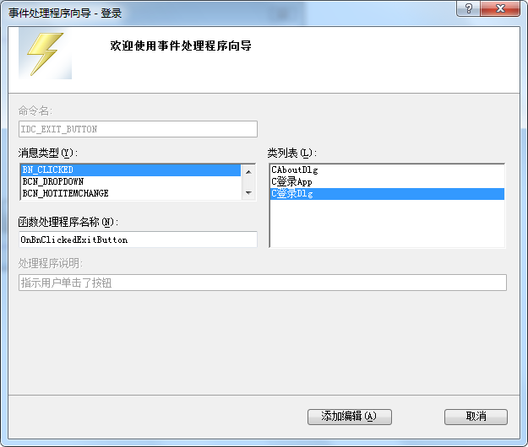
添加事件处理程序
在“退出”按钮上单击鼠标右键：

Slide 8
关闭窗口
void C登录Dlg::OnBnClickedExitButton()
{
// TODO: 在此添加控件通知处理程序代码
OnOK();
}
Notes:
OnCancel();也可以退出程序。

Slide 9
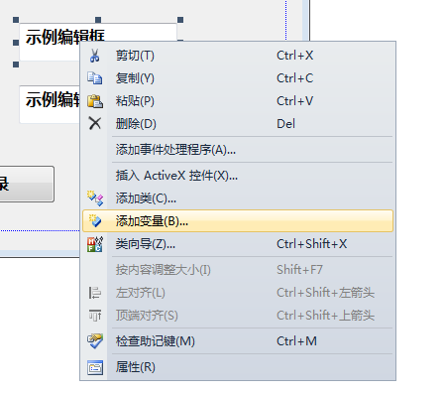
编辑框
变量
为编辑框关联控件变量
在第一个编辑框上单击鼠标右键：

Slide 10
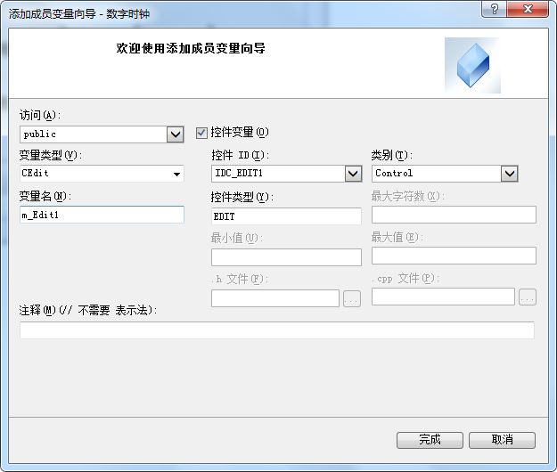
为编辑框关联控件变量

Slide 11
CEdit类中的成员函数
GetWindowTextA( )：获取编辑框中的文本
CString szText;
m_Edit.GetWindowTextA(szText);
SetWindowTextA( )：设置编辑框中的文本
m_Edit.SetWindowTextA("VC编程词典");

Slide 12
编写代码
void C登录Dlg::OnBnClickedLoginButton()
{
CString name,password;
m_Edit1.GetWindowTextAname);
m_Edit2.GetWindowTextA(password);
if(name=="1001"&&password=="123")
MessageBox(_T("成功登录"));
else
MessageBox(_T("用户名或密码错"));
}

Slide 13
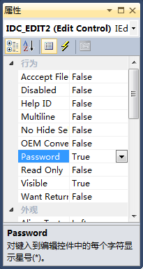
设置密码框
打开编辑框控件的属性窗口

Slide 14
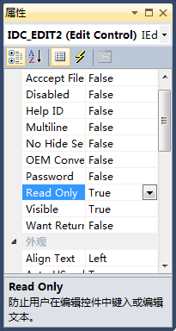
设置只读编辑框
打开编辑框控件的属性窗口

Slide 15
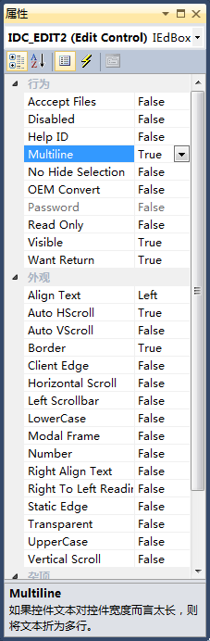
可输入多行文字
打开编辑框控件的属性窗口

Slide 16
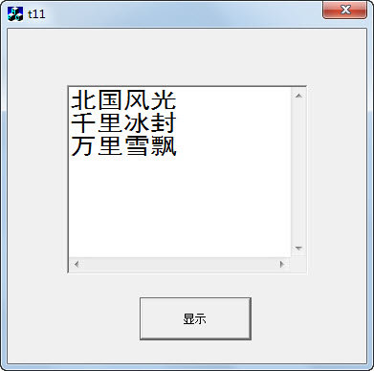
显示多行文字
设置编辑框文本时，要使文本换行，需要使用“\r\n”
m_Edit.SetWindowTextA("北国风光\r\n千里冰封\r\n万里雪飘");

Slide 17
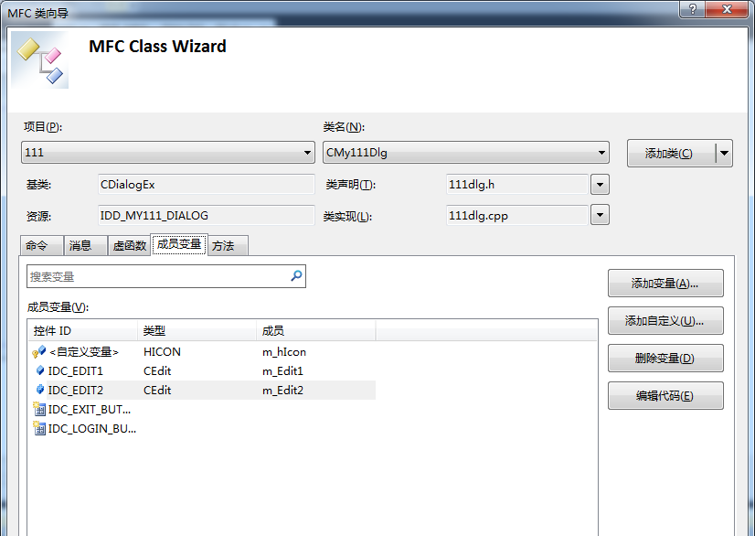
删除控件变量的方法

Slide 18
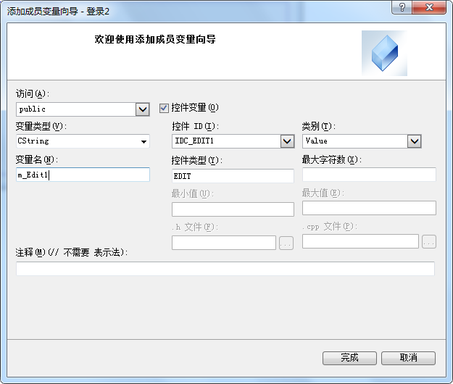
为控件关联数值类变量

Slide 19

数据交换和数据检查机制
将某一变量和对话框中的一个控件进行关联，然后通过调用UpdateData来指示MFC将变量中数据放入控件还是将控件中数据取到变量中并进行合法性检查。
UpdateData(FALSE)
数值类变量
内容
CString/int/…
UpdateData(TRUE)
Notes:
Dialog Data eXchange/Dialog Data Validation（DDX/DDV）
UpdateData被调用后，合法性检查会自动进行，如果无法通过检查MFC会弹出消息框进行提示，并返回FALSE。
CString可以限制最大长度和最小长度，int可以限制最大值和最小值

Slide 20
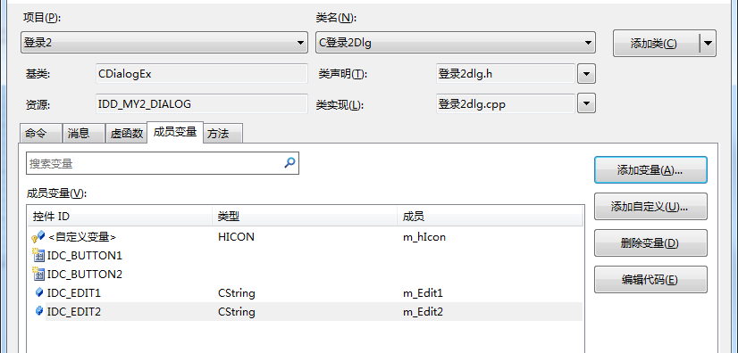
连接变量

Slide 21
编写代码
void CMyDlg::OnButton1()
{
UpdateData(TRUE);
if(m_Edit1=="1001"&&m_Edit2=="123")
MessageBox(_T("成功登录！"));
else
MessageBox(_T("用户名或密码错！"));
}

Slide 22
初始化对话框
BOOL C登录Dlg::OnInitDialog()
{
……
// TODO: 在此添加额外的初始化代码
m_Edit1="1001";
UpdateData(FALSE);
……
}

Slide 23
编辑框（Edit Control）
 | 控制类 CEdit | 数值类 CString
设置内容
读取内容
m_Edit. SetWindowTextA
("OK");
m_Edit="OK";
UpdateData(FALSE);
CString str1;
m_Edit.GetWindowTextA(str);
UpdateData(TRUE);
字符串

Slide 24
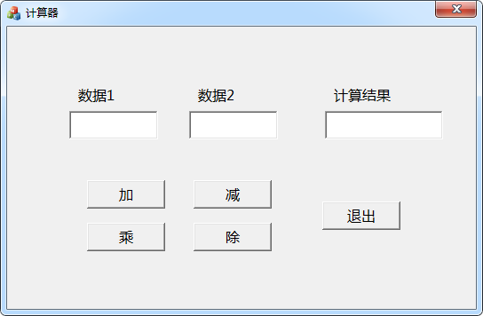
练 习
设计一个对话框应用程序，窗口布局如下：
在编辑框中实现算术加、减、乘和除的运算。

